Slide 1
ระบบจำลองการขี่รถจักรยานในสภาพแวดล้อมเสมือน
Virtual Bicycle II

Slide 2
สมาชิก
นายสุวิชา แก้วละเอียด รหัส 44010564
นายสุวิทย์ ไชยอำนาจ รหัส 44010565
นายองศกร ตรีสินธุ์ไชย รหัส 44010573
นายอชิระ ตระการสุดเลิศ รหัส 44010574

Slide 3
ภาพรวมของโครงงาน
พัฒนาด้วยภาษา C++, MFC, WIN32 API ทำงานกับไลบรารี่ที่ช่วยจัดการภาพ 3 มิติอย่าง DirectX
อุปกรณ์ที่ใช้ในการสร้างสภาวะจำลองในการขับขี่นั้นถูกออกแบบและควบคุมด้วย ไมโครคอนโทรลเลอร์ MCS-51 ติดต่อกับโปรแกรมบนคอมพิวเตอร์ผ่านพอร์ตอนุกรม
มีการส่งอินพุตจากจักรยานเกี่ยวกับองศาการเลี้ยวและความเร็วเข้ามาประมวลผล
คอมพิวเตอร์จะมีโปรแกรมจำลองสภาพแวดล้อมอยู่ ก็จะนำมาประมวลผลร่วมกับอินพุตเพื่อประมวลผลเอาท์พุตส่งไปที่จักรยาน

Slide 4
วัตถุประสงค์ของโครงงาน
เพื่อสร้างโปรแกรมประยุกต์จำลองการขี่จักรยานในสภาพแวดล้อมเสมือน
เพื่อเป็นเครื่องขี่จักรยานออกกำลังกายที่มีความสมจริง
เพื่อใช้สำหรับการช่วยบำบัดผู้ป่วยพักฟื้น
เพื่อศึกษาเทคโนโลยีในการสร้างโปรแกรมประยุกต์จำลองภาพ 3 มิติ
เพื่อศึกษาการพัฒนาโปรแกรมประยุกต์ด้วยภาษา C++
เพื่อพัฒนาอุปกรณ์ที่ใช้ติดต่อสื่อสารระหว่างตัวโปรแกรมและอุปกรณ์ Sensor และ Feedback

Slide 5
ขอบเขตของโครงงาน
สามารถยกจักรยานให้ยกขึ้นและลงเวลาขึ้นเนินและลงเนิน
สามารถสร้างการสั่นสะเทือนจากการขี่ผ่านทางลูกระนาด
สามารถรับรู้ถึงความเร็วของการขี่จักรยานเป็นการเคลื่อนที่ในโปรแกรม
สามารถรับรู้ถึงองศาการเลี้ยวเป็นการเลี้ยวของจักรยานในโปรแกรม

Slide 6
การออกแบบ
Workstation A
Workstation B
Display device
Microcontrollor
(MCS-51)
Feedback
(ส่วนที่หน่วงล้อ, ยก, สั่น)
User & Sensor
(อินพุตที่รับเข้ามา)

Slide 7
การออกแบบ
Workstation A แสดงภาพ 3 มิติ รับ-ส่งข้อมูล กับ Workstation B ผ่านทาง
วินซอร์ก
Workstation B ประมวลผล และรับ-ส่งข้อมูล ระหว่าง Workstation A ไปยัง Microcontrollor
Display device อุปกรณ์ที่ใช้แสดงภาพ 3 มิติที่ได้จากการ Workstation A
Microcontrollor ควบคุมฮาร์ดแวร์ รับ-ส่งข้อมูลกับ Workstation B แบบอนุกรม
User & Sensor สัญญาณที่ได้จากการเลี้ยวซ้าย-ขวา และการปั่นจักรยานของผู้เล่น
Feedback ฟีตแบ็คของระบบที่กระทำต่อผู้ใช้

Slide 8
Workstation A
Workstation A
Workstation B
Display device
Microcontrollor
(MCS-51)
Feedback
(ส่วนที่หน่วงล้อ, ยก, สั่น)
User & Sensor
(อินพุตที่รับเข้ามา)

Slide 9
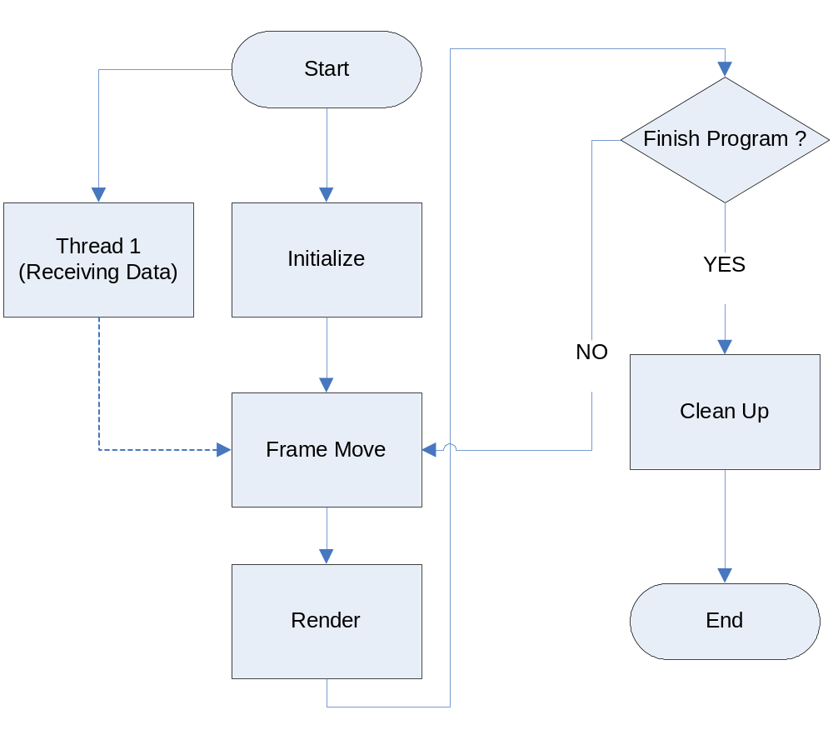
Workstation A

Slide 10
Workstation A
Start :เริ่มต้นโปรแกรม
Initialize - กำหนดค่าเริ่มต้นต่าง ๆ ให้กับโปรแกรม เช่น
  InitAudio จะมีการกำหนดค่าของไฟล์เสียงเก็บไว้เพื่อที่จะนำไปใช้งานเสียง
  InitDeviceObjects
    ทำการจองพื้นที่ในหน่วยความจำไว้ให้กับวัตถุทั้งที่สร้างขึ้นเองภายในโปรแกรม และที่นำเข้ามาจากไฟล์ .x
    ทำการเก็บค่าของ texture ต่าง ๆ เพื่อเตรียมที่จะนำใช้ในขั้นตอนของการ Render ภาพ 2 มิติ
  RestoreDeviceObjects เป็นขั้นตอนของการกำหนดค่าเริ่มต้นต่าง ๆ ให้กับแอพพลิเคชัน แต่จะเรียกใช้หลังจากทำฟังก์ชัน InitDeviceObjects เสร็จแล้ว

Slide 11
Workstation A
Frame Move - เป็นส่วนของการนำค่าต่าง ๆ มาใช้คำนวณเพื่อใช้ในการเปลี่ยนตำแหน่งของกล้องและวัตถุอื่น ๆ ดังนี้
  ความเร็ว
  องศาการเลี้ยว

Slide 12
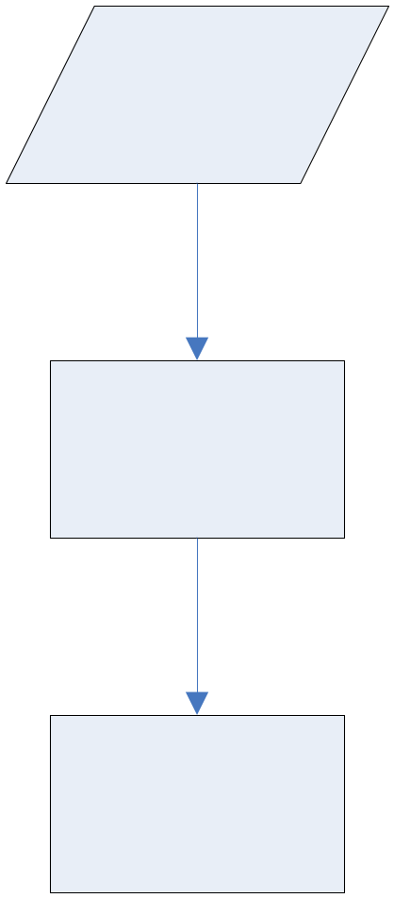
ความเร็ว
เมื่อได้รับความเร็วส่งมาจะเป็นค่าความเร็วที่ผ่านการคำนวณมาแล้วจากอีกส่วนหนึ่ง
ความเร็วที่ได้มาจะนำมาคำนวณเพื่อนเปลี่ยนตำแห่งของกล้อง
ตำแหน่งในแกน X += ความเร็ว* ทิศทางของกล้องในแกน X
ตำแหน่งในแกน Z += ความเร็ว* ทิศทางของกล้องในแกน Z
นำตำแหน่งใหม่ของกล้องเข้าไปเก็บให้ กับ Object(จักรยาน)เพื่อไปเปลี่ยนตำแหน่งของ Object

Slide 13
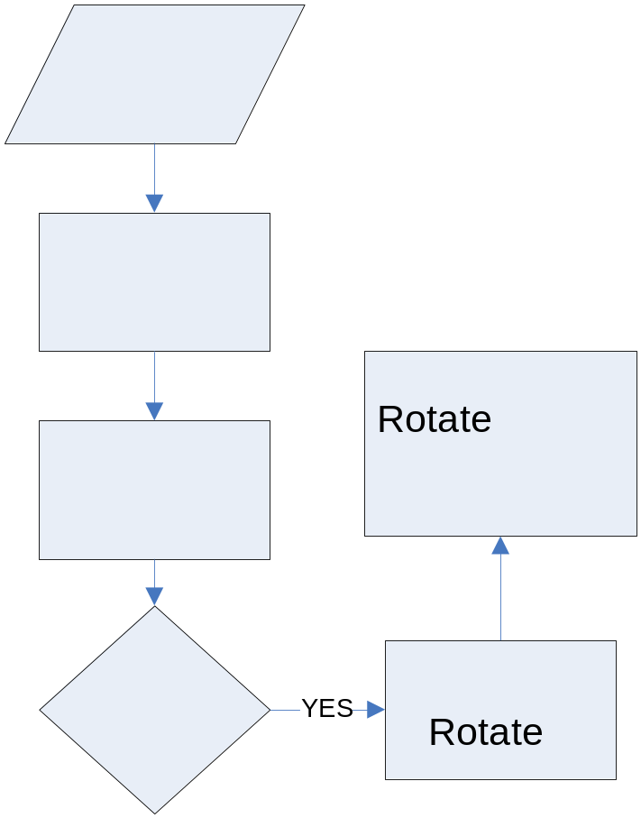
องศาการเลี้ยว
มุมที่ได้รับจะเป็นมุมที่คำนวนออกมาเป็นองศาแล้ว
หาค่าความต่างของมุมทีได้รับกับก่อนหน้า
นำไปบวกเพิ่มเข้ากับมุมกว่าที่เก็บไว้ที่ Object(จักรยาน)เพื่อเปลี่ยนทิศทาง Object
เช็คการเคลื่อนที่เมื่อมีการเคลื่อนจึงจะนำมุมนั่นมาเปลี่ยนทิศของกล้องแล้วนำค่าที่เปลี่ยนไปของกล้องไปบวกเข้ากับมุมเก่าของ Object

Slide 14
Workstation A
Render - เป็นขั้นตอนของการแสดงภาพต่าง ๆ โดยจะนำภาพที่เราได้สร้างขึ้นมาจากขั้นตอนก่อนหน้านี้ไปแสดงในเวิร์ลที่เราได้เตรียมไว้ให้ เพื่อจะได้เห็นภาพออกมาที่หน้าจอ
  การวาดภาพ 3 มิติ
  การวาดภาพ 2 มิติ
Clean Up - การลบค่าต่าง ๆ ที่เก็บลงไว้ในหน่วยความจำก่อนที่จบโปรแกรม
End - จบการทำงานของโปรแกรม

Slide 15
Workstation B
Workstation A
Workstation B
Display device
Microcontrollor
(MCS-51)
Feedback
(ส่วนที่หน่วงล้อ, ยก, สั่น)
User & Sensor
(อินพุตที่รับเข้ามา)

Slide 16
Workstation B
แบ่งการพัฒนาออกเป็นส่วนสำคัญต่าง ๆ 6 ส่วนดังนี้
  ส่วนคำนวณความเร็ว
  ส่วนคำนวณองศาของการเลี้ยว
  ส่วนคำนวณแคลอรี
  ส่วนส่ง feedback กลับไปให้จักรยาน
  ส่วนเชื่อมต่อกับพอร์ตอนุกรม (Serial port)
  ส่วนเชื่อมต่อกับกราฟฟิกเซิร์ฟเวอร์

Slide 17
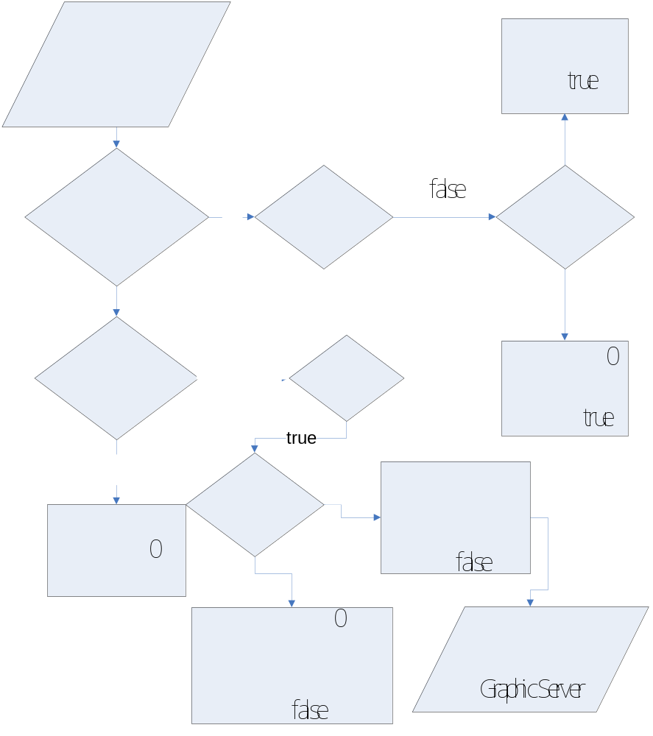
ส่วนคำนวณความเร็ว

Slide 18
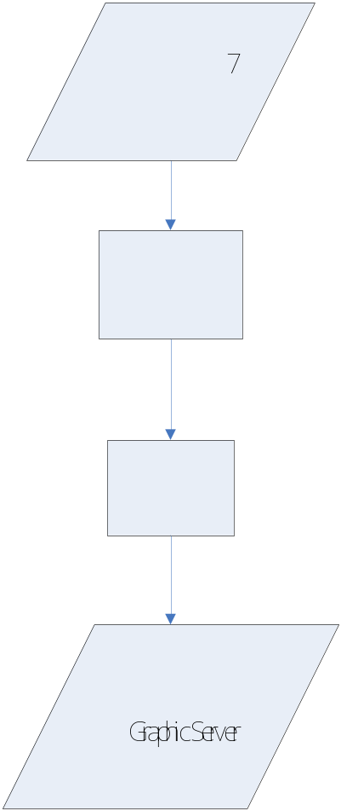
ส่วนคำนวณองศาของการเลี้ยว

Slide 19
ส่วนส่ง feedback กลับไปให้จักรยาน
ใช้ค่าที่รับมาจาก กราฟฟิกเซิร์ฟเวอร์ ซึ่งมี 2 ค่า ได้แก่
  ค่าที่บอกว่าได้เข้าไปในทางลูกระนาดหรือยัง
  ค่าที่บอกว่าจักรยานในโปรแกรม 3 มิติกำลังอยู่ในสถานะใด เงยขึ้นหรือก้มลง
นำค่า 2 ค่านี้ไปคำนวณการสั่งงานฟีดแบ็คของระบบ ได้แก่
  มอเตอร์ที่ใช้สร้างแรงสั่นสะเทือน
  มอเตอร์ที่ใช้ยกรถจักรยาน

Slide 20
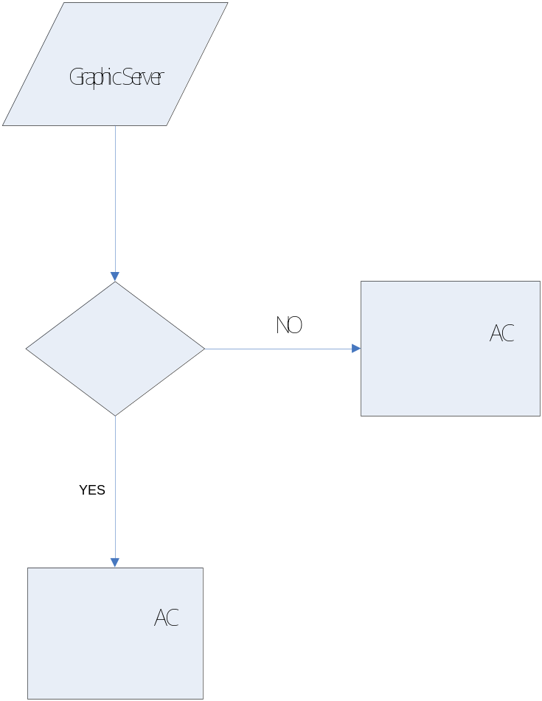
การสั่งงานมอเตอร์ที่ใช้สร้างแรงสั่นสะเทือน

Slide 21
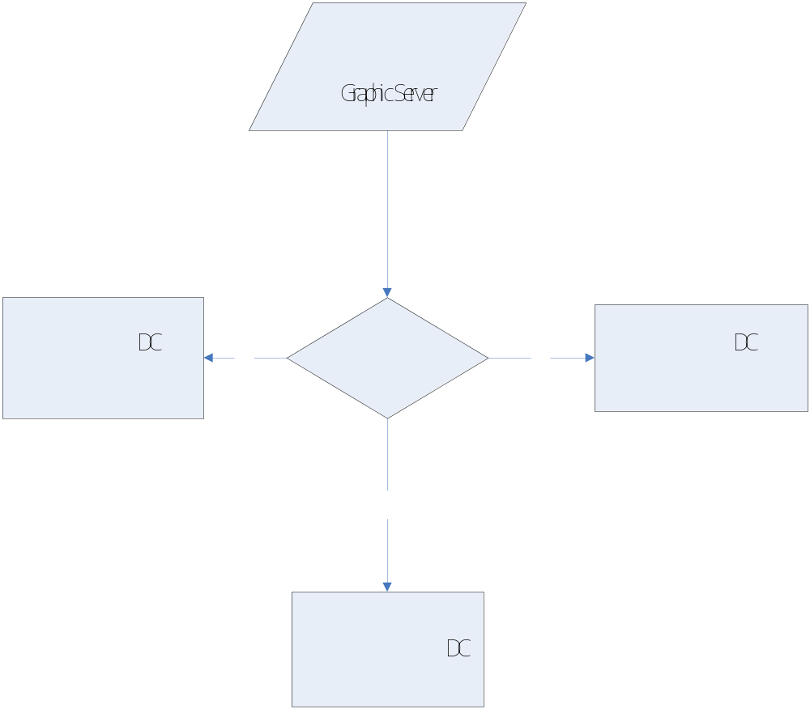
การสั่งงานมอเตอร์ที่ใช้ยกรถจักรยาน

Slide 22
Microcontroller
Workstation A
Workstation B
Display device
Microcontrollor
(MCS-51)
Feedback
(ส่วนที่หน่วงล้อ, ยก, สั่น)
User & Sensor
(อินพุตที่รับเข้ามา)

Slide 23


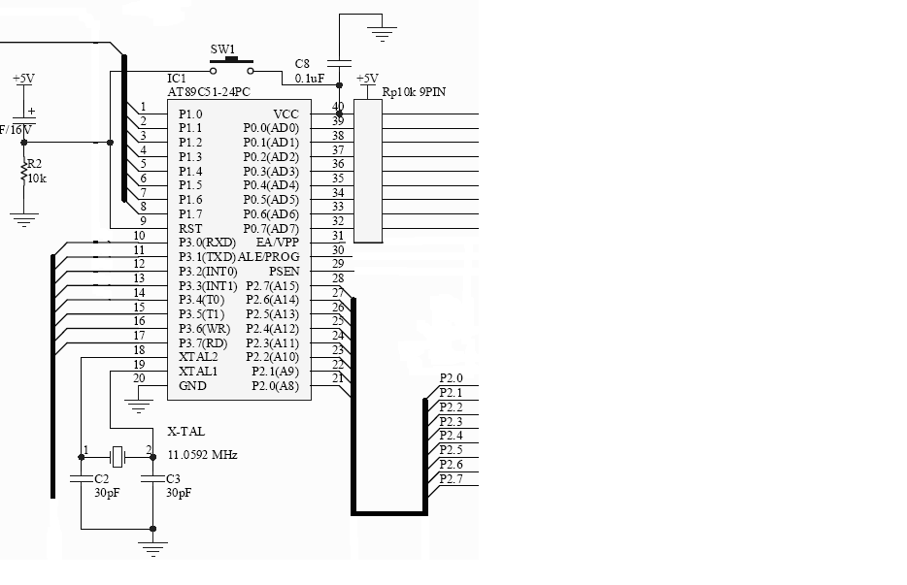

Microcontroller

Slide 24
Microcontroller
ไมโครคอนโทรลเลอร์
- เป็นอุปกรณ์ประเภทสารกึ่งตัวนำที่รวบรวมฟังก์ชั่นการทำงานต่างๆ ไว้
- มีขนาดเล็ก และสามารถเขียนโปรแกรมควบคุมการทำงานของอุปกรณ์ต่างๆ
- เป็นชิปเดียวโดยจะรวมด้วยไมโครโปรเซสเซอร์,พอร์ตI/O,หน่วยจำข้อมูลขนาดเล็กตลอดจนจะ มีพอร์ตรับส่งข้อมูล หน่วยความจำโปรแกรม ROM ซึ่งเพื่อใช้ใมงานควบคุมอย่างเต็มประสิทธิภาพ
- สามารถ ประยุกต์ใช้งานง่าย และประหยัดค่าอุปกรณ์เลริมต่างๆ

Slide 25
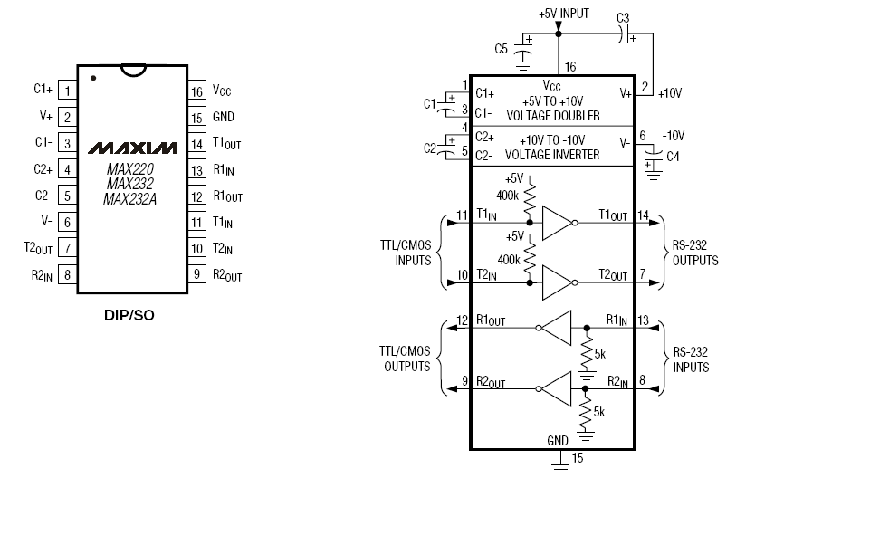
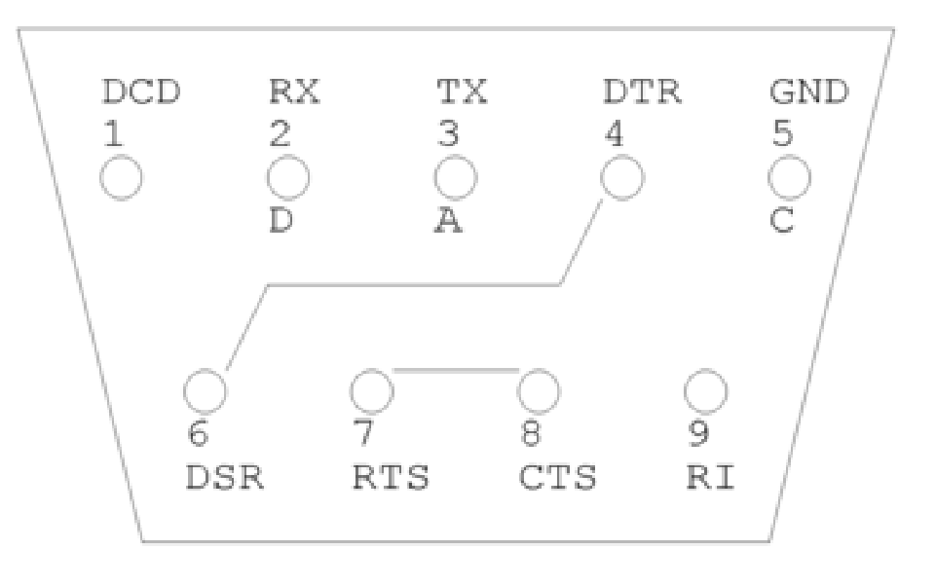
Microcontroller
พอร์ตอนุกรม

Slide 26

Microcontroller
พอร์ตอนุกรม
  การสื่อสารแบบซิงโครนัส ข้อมูลที่ส่งออกมาเป็นแบบต่อเนื่อง ไม่มีบิตสตาร์ตหรือบิตสต็อป หรือแม้กระทั่งบิตพาริตี้
  การสื่อสารแบบอะซิงโครนัส การสื่อสารแบบนี้ประกอบด้วยบิตเริ่มต้นหรือบิตสตาร์ตและบิตสิ้นสุดหรือบิตสต็อป
การสื่อสารแบบอะซิงโครนัส

Slide 27
Microcontroller
1) รถจักรยาน
2) ฐานจักรยาน
3) บอร์ดใข่ปลา
4) หม้อแปลงไฟ 220V --> 24V, 12V, 6V
5) มอเตอร์กระแสตรง 24V (DC Motor)
6) หัว DB – 9
7) มอเตอร์กระแสสลับ 220V (AC Motor)
8) สแต็ปปิงมอเตอร์ 12V (Stepping Motor)
9) แกนเหล็กเกลียว
10) สายพาน
11) ดัมพ์เบรกจัรกยาน
12) ตลับลูกปืน
13) สายโทรศัพท์
อุปกรณ์
14) บัฟเฟอร์ 74LS573
15) ตัวแปลงสัญญาณอนาลอกเป็นดิจิตอล ADC 0804
16) ตัวแปลงข้อมูลในการส่งข้อมูลแบบอนุกรม MAX-232 17) ไมโครคอนโทรเลอร์ MCS-51
18) เซ็นเซอร์แสง (Photodiode)
19) รีเลย์ (Relay)
20) สายแพร
21) ตัวต้านทาน
22) ตัวต้านทานปรับค่าได้
23) ตัวเก็บประจุ
24) LED
25) ตัวสร้างความถี่ 12 MHz (Crystal)

Slide 28
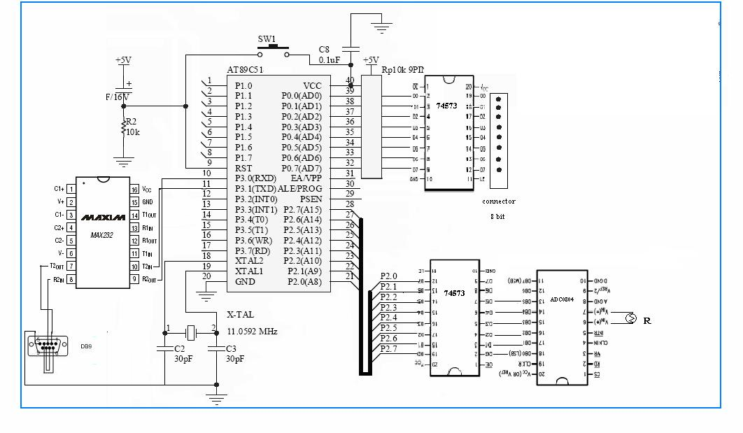
Microcontroller
พอร์ตอนุกรม + mcs-51

Slide 29
User & Sensor
Workstation A
Workstation B
Display device
Microcontrollor
(MCS-51)
Feedback
(ส่วนที่หน่วงล้อ, ยก, สั่น)
User & Sensor
(อินพุตที่รับเข้ามา)

Slide 30
User & Sensor
ส่วนควบคุมการทำงานของจักรยาน
P2.0
P2.7
t0 | t1 | t2 | t3 | t4 | t5 | t6 | speed
t0-t6 เป็นสัญญาณวัดระดับการเลี้ยวของแฮนด์จักรยาน ขนาด 7 บิต
จำแนกการเลี้ยวได้ 128 ระดับ
Speed เป็นสัญญาณวัดการหมุนของล้อหลังของจักรยาน ขนาด 1 บิต

Slide 31
User & Sensor
- เซนเซอร์วัดความเร็ว
- เซ็นเซอร์วัดองศาของแฮนด์จักรยาน

Slide 32
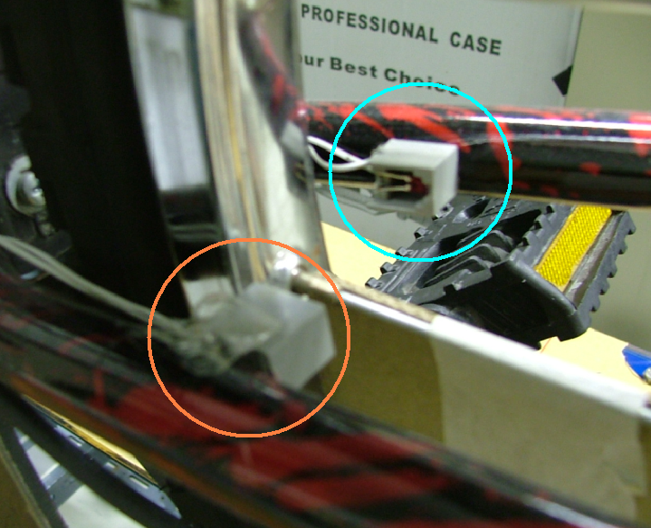
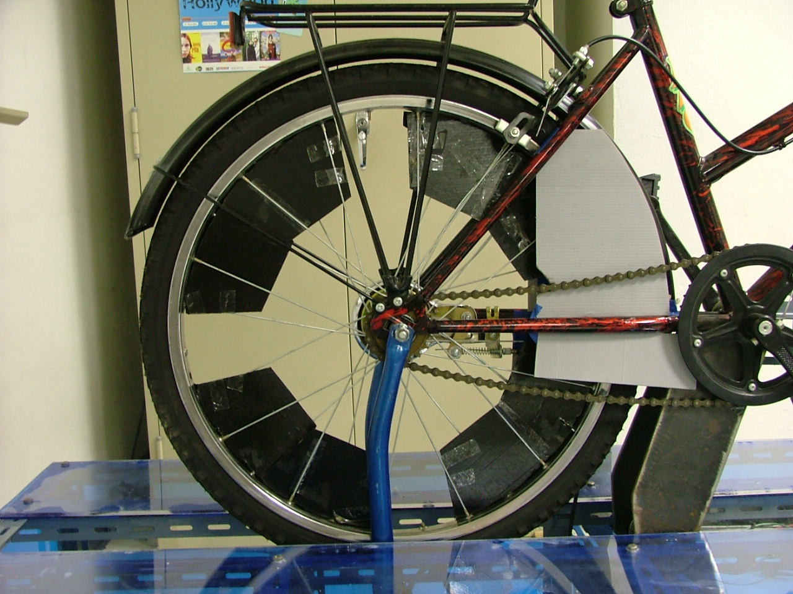
เซ็นเซอร์วัดความเร็วล้อ
เซ็นเซอร์จะติดอยู่บริเวณแกนเหล็กใกล้ขอบล้อหลังรถจักรยาน ล้อจักรยานจะนำแผ่นทึบแสงมาปิดแบ่งเป็นช่องเท่าๆกัน
บริเวณที่ติดเซ็นเซอร์วัดความเร็ว
ล้อจักรยานที่ติดแผ่นทึบแสง

Slide 33
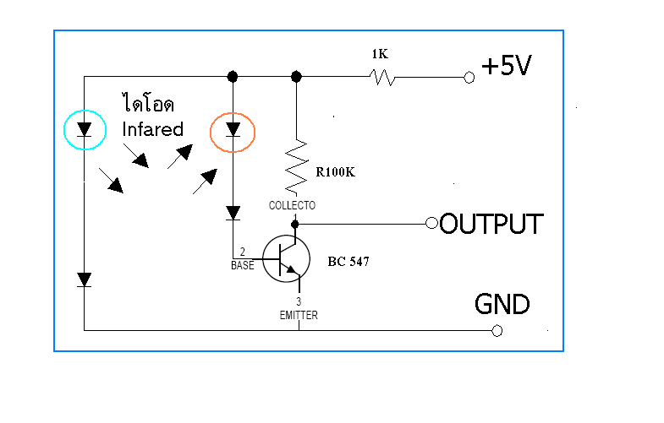
เซ็นเซอร์วัดความเร็วล้อ
การหมุนของล้อหลังจักรยาน
ในส่วนของการตรวจสอบการหมุนของล้อหลังของจักรยานใช้เพื่อวัดความเร็วและการเคลื่อนที่ของจักรยาน จะใช้วงจรที่ใช้ photo diode รับสัญญาณเมื่อแผ่นทึบแสงหมุนตัดลำแสงอินฟาเรดระหว่าง LED กับ photo diode Out put ก็จะออก ‘1’ ถ้าเป็นช่องว่างแสงอินฟาเรดจะกระตุ้น photo diode ทำให้กระแสไฟฟ้าผ่านได้ ไปขับทรานซิสเตอร์ให้ทำงานทำให้ Out put เป็น ‘0’

Slide 34
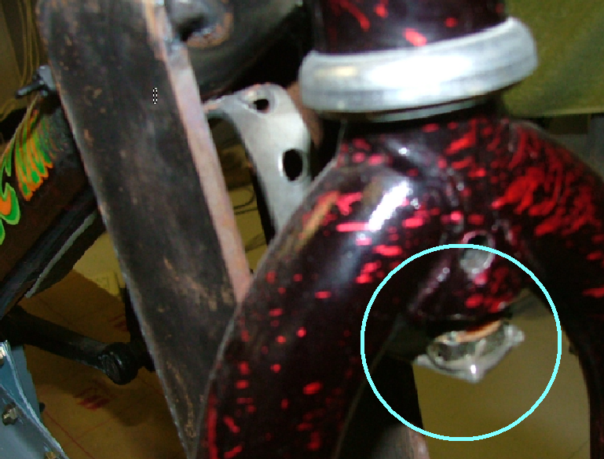
เซ็นเซอร์วัดองศาการเลี้ยวของแฮนด์จักรยาน
  ใช้ความต้านทานปรับค่าได้ติดเข้ากับคอจักรยาน ดังรูป ซึ่งความต้านทานตัวนี้ต่อกับวงจรวัดความต่างศักย์ เมื่อแฮนด์จักรยานมีการหมุนจะทำให้ค่าความค้านทานจะเปลี่ยนแปลง ความต่างศักย์ก็จะเปลี่ยนแปลงด้วย IC แปลงสัญญาณอนาลอกเป็นสัญญาณดิจิตอล (Analog to Digital Converter) ก็จะแปลงความต่างศักย์เป็นสัญญาณ digital ขนาด 7 บิต ส่งเข้าไมโครคอนโทรเลอร์
เซ็นเซอร์วัดองศาการเลี้ยวของแฮนจักรยาน

Slide 35
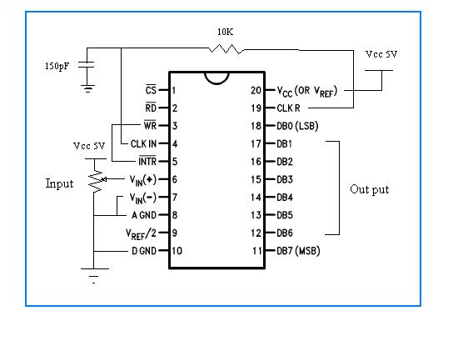
เซ็นเซอร์วัดองศาการเลี้ยวของแฮนด์จักรยาน
การเลี้ยวของแฮนด์จักรยาน
จากรูปวงจร อินพุทคือความต่างศักย์ที่รับจากความต้านทานปรับค่าได้ที่ติดที่คอจักรยาน จะได้ค่าเปลี่ยนแปลงตามการหมุนของแฮนด์จักรยาน เป็นเอาท์พุท 8 บิต แต่จะนำไปใช้แค่7 บิต
วงจรวัดการเลี้ยวของแฮนด์จักรยาน

Slide 36
การออกแบบ
Workstation A
Workstation B
Display device
Microcontrollor
(MCS-51)
Feedback
(ส่วนที่หน่วงล้อ, ยก, สั่น)
User & Sensor
(อินพุตที่รับเข้ามา)

Slide 37
Feedback
ส่วนการสร้างปฏิกิริยาตอบสนอง
P0.0
P0.7
b0 | b1 | b2 | b3 | u0 | u1 | vibration | wind
b0-b3 เป็นสัญญาณควบคุมการหน่วงจักรยาน ขนาด 4 บิต
โดยนำไปควบคุม stepping motor
u0-u1 เป็นสัญญาณควบคุมการยกของล้อหน้าของจักรยาน ขนาด 2 บิต เพื่อนำไปควบคุม dc motor
Collision เป็นสัญญาณควบคุมการสั่นเมื่อเข้าทางขรุขระ ขนาด 1 บิต ควบคุม ac motor
Wind เป็นสัญญาณควบคุมกระแสลมเมื่อขี่ถึงระดับความเร็ว ขนาด 1 บิต ควบคุม ac motor

Slide 38
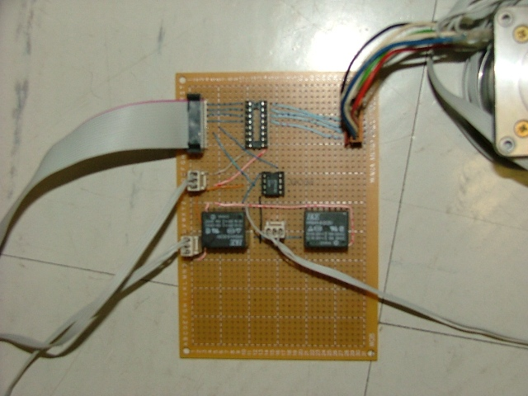
Feedback
วงจรที่ใช้ในการสร้างสัญญาณฟีดแบ็ค
สัญญาณจากไมโคร คอนโทรลเลอร์
สัญญาณควบคุม สเต็ปปิงมอเตอร์
ไฟเลี้ยงวงจรIC 0,5,12V
สัญญาณควบคุม มอเตอร์ยก
ไฟเลี้ยงมอเตอร์ยก ขนาด 12 V

Slide 39
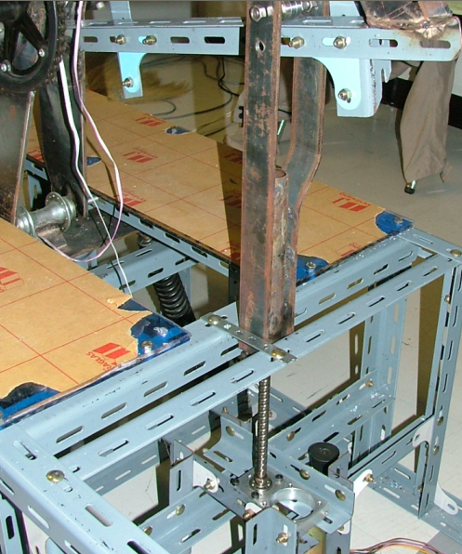
Feedback
ส่วนที่ยกตัวจักรยาน
ใช้มอเตอร์ไฟฟ้ากระแสตรง หมุนแกนเกรียวเพื่อยกจักรยาน

Slide 40
การยกของล้อหน้าของจักรยาน
DC MOTOR
มอเตอร์กระแสตรง (DC Motors) เป็นมอเตอร์ที่ใช้กันอย่างแพร่หลายทั่วไปในโรงงานอุตสาหกรรมเป็ระยะเวลานาน เนื่องจากเชื่อถือได้ ทนทานและมีกำลังมากพอใช้งาน การทำงานโดยตัวโครงมอเตอร์ (stator) เป็นส่วนที่ถูกยืดกับที่และเป็นแม่เหล็กเพื่อสร้างสนามแม่เหล็กที่คงที่ และตัวหมุนจะอยู่ส่วนกลางสนามแม่เหล็ก โดยมีช่องอากาศโดยรอบ การทำงานโดยจ่ายกระแสไฟฟ้าตรงผ่านลวดตัวนำที่พันรอบตัวกลางทำให้เกิดแรงบิด

Slide 41
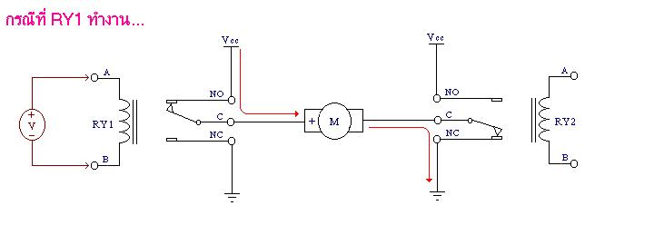
การยกของล้อหน้าของจักรยาน
ส่วนสร้างระดับการยกจักรยาน

Slide 42
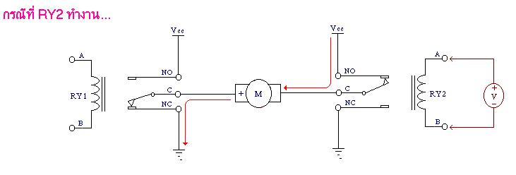
การยกของล้อหน้าของจักรยาน
ส่วนสร้างระดับการยกจักรยาน

Slide 43
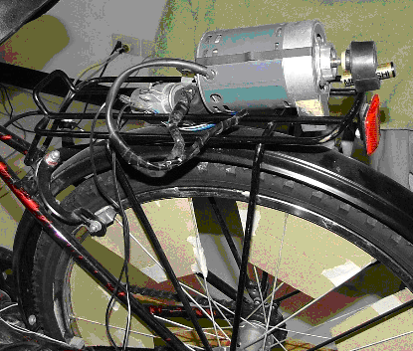
การสั่นของจักรยาน
มอเตอร์ที่ใช้สร้างแรงสั่น

Slide 44
การสั่นของจักรยาน
AC Motor
มอเตอร์กระแสสลับ (AC Motors) เป็นมอเตอร์ที่คล้ายกับมอเตอร์กระแสตรงมาก แต่จะต่างกันตรงที่ ตัวโครงมอเตอร์จะเป็นส่วนของขดลวด ตัวกลางหมุนจะเป็นแม่เหล็ก และส่วนที่เป็นวงแหวนและตัวแปลงจะไม่มีติดตั้ง

Slide 45
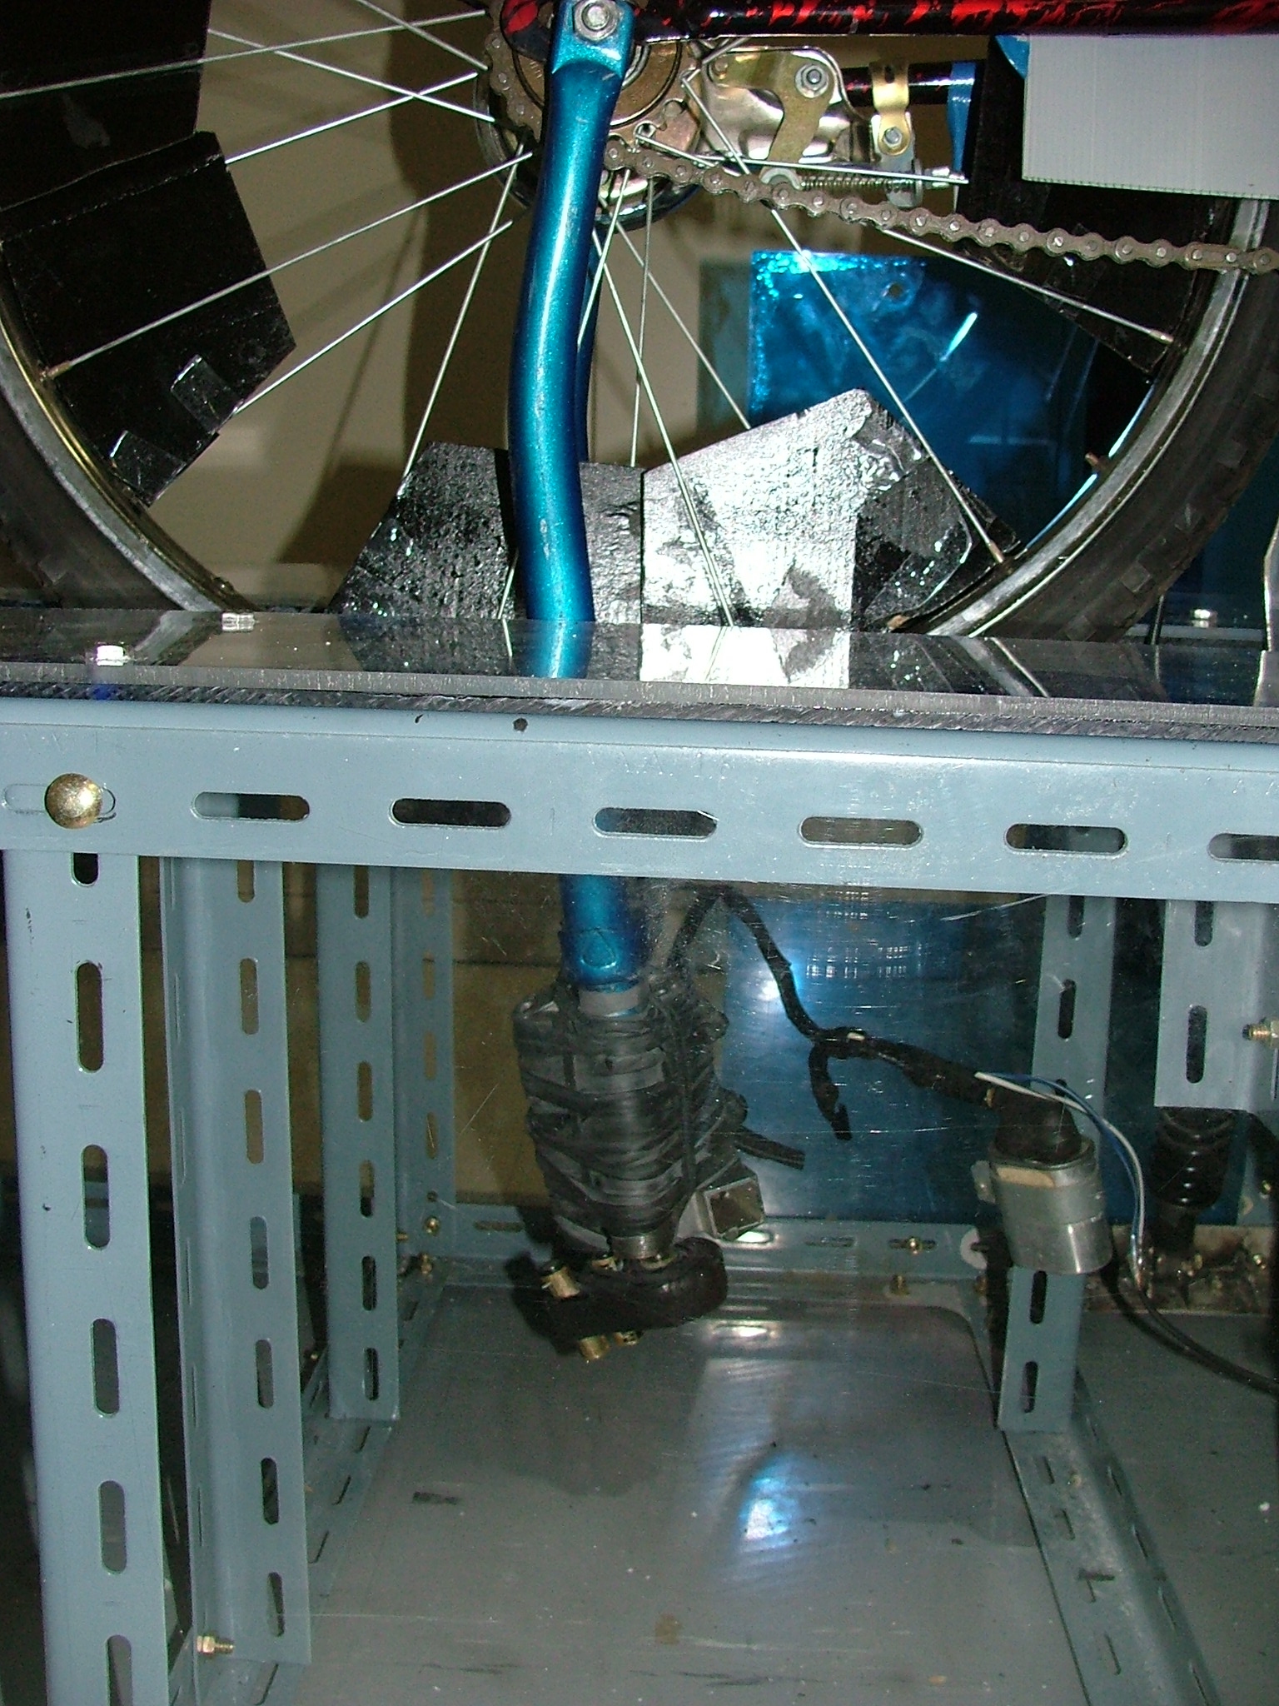
การสั่นของจักรยาน
ส่วนสร้างแรงสั่นสะเทือน
ใช้ รีเลย์ในการช่วยในการควบคุม โดยสัญญาณจากไมโครคอนทรอเลอร์ ส่วนของมอเตอร์ดัดแปรงให้มีการหน่วงน้ำหนักให้เสียสมดุลเกิดแรงเหวี่ยงเมื่อหมุน
ใช้ ac motor ขนาด 0.55 แอมป์ ความต่างศักดิ์ 220 โวลท์

Slide 46
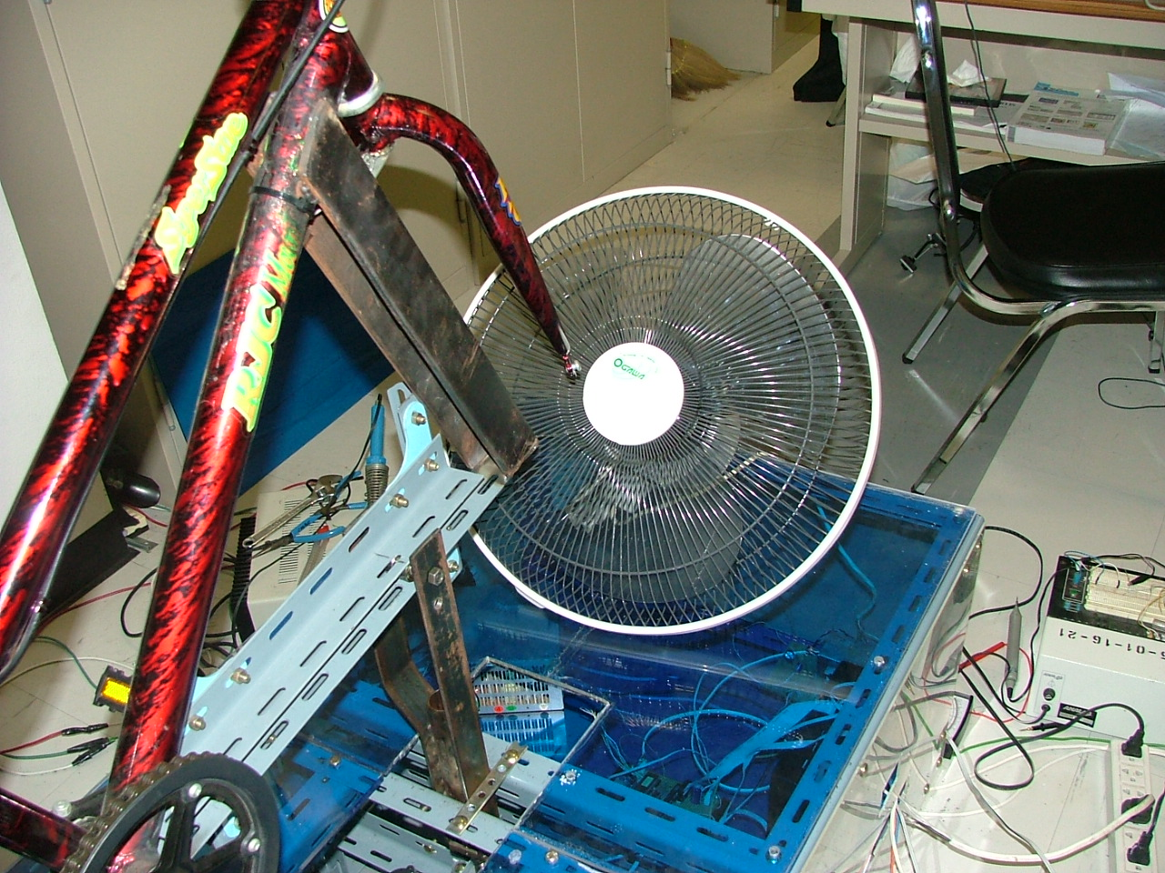
การพัฒนาฮาร์ดแวร์
ส่วนการสร้างแรงลม
ใช้ รีเลย์ในการช่วยในการควบคุม โดยสัญญาณจากไมโครคอนทรอเลอร์
ส่วนของมอเตอร์ดัดแปรงมาจากพัดลมโดยเลือกระดับที่เหมาะ
ใช้ ac motor ขนาด 0.27 แอมป์ 56 วัตต์ ความต่างศักดิ์ 220 โวลท์

Slide 47
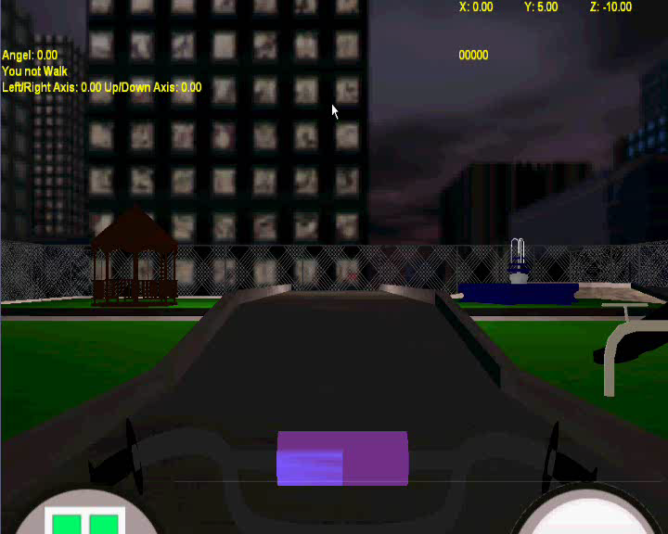
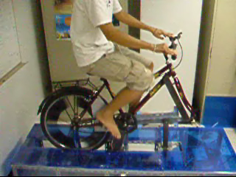
ผลการทดลอง

Slide 48
แนวทางในการพัฒนาต่อ
พัฒนาในส่วนของกราฟฟิกให้มีความสวยงามมากขึ้น
พัฒนาในส่วนของอุปกรณ์ฮาร์ดแวร์ที่ติดกับตัวจักรยานให้ดีขึ้น
พัฒนาอัลกอริทึมที่ใช้ในการประมวลผลข้อมูล และการรับ-ส่งข้อมูลให้มีความรวดเร็วและถูกต้องมากยิ่งขึ้น
พัฒนาในส่วนของตัวแอพพลิเคชันให้เป็นแอพพลิเคชันแบบออนไลน์

